Slide 1
Corso di Formazione per Docenti
Approfondimento sugli Strumenti Digitali per la Didattica 4.0

Slide 2
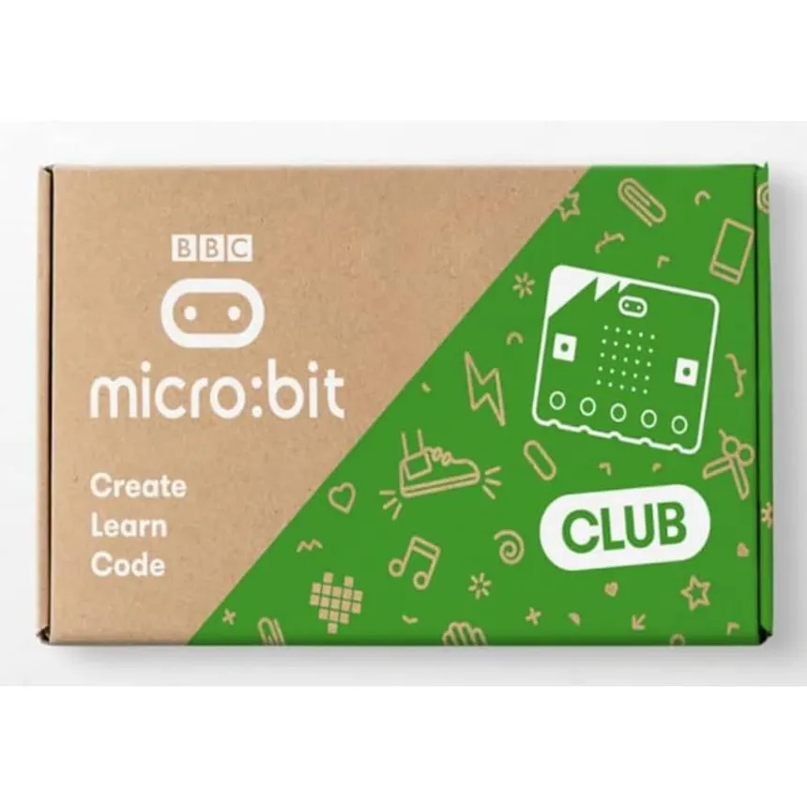
Contenuti del corso
Robotica Educativa: Micro:bit

Slide 3
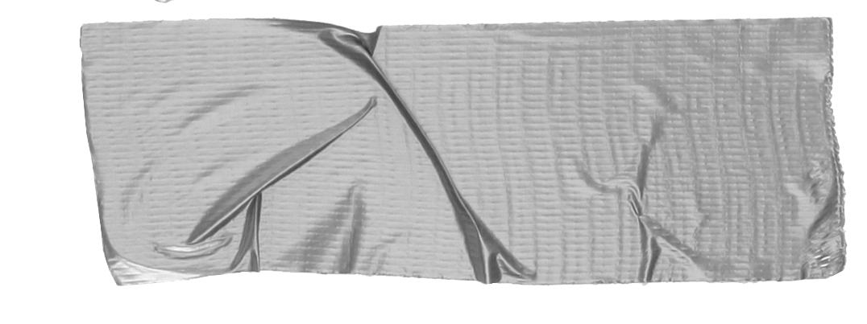

Wikipedia
Micro Bit (noto anche come BBC Micro Bit, stilizzato come micro:bit) è un sistema embedded progettato dalla BBC per l'utilizzo nella formazione informatica nel Regno Unito.
Il dispositivo è stato distribuito gratuitamente ad ogni alunno nel Regno Unito al settimo anno di scuola (circa 11 anni di età) nel 2016.

Slide 4
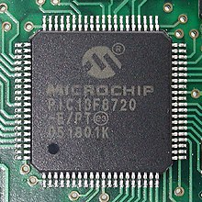
Microcontrollore
Un microcontrollore, in elettronica digitale, è un dispositivo elettronico integrato su singolo circuito elettronico, nato come evoluzione alternativa al microprocessore e utilizzato generalmente in sistemi embedded ovvero per applicazioni specifiche di controllo digitale.

Slide 5
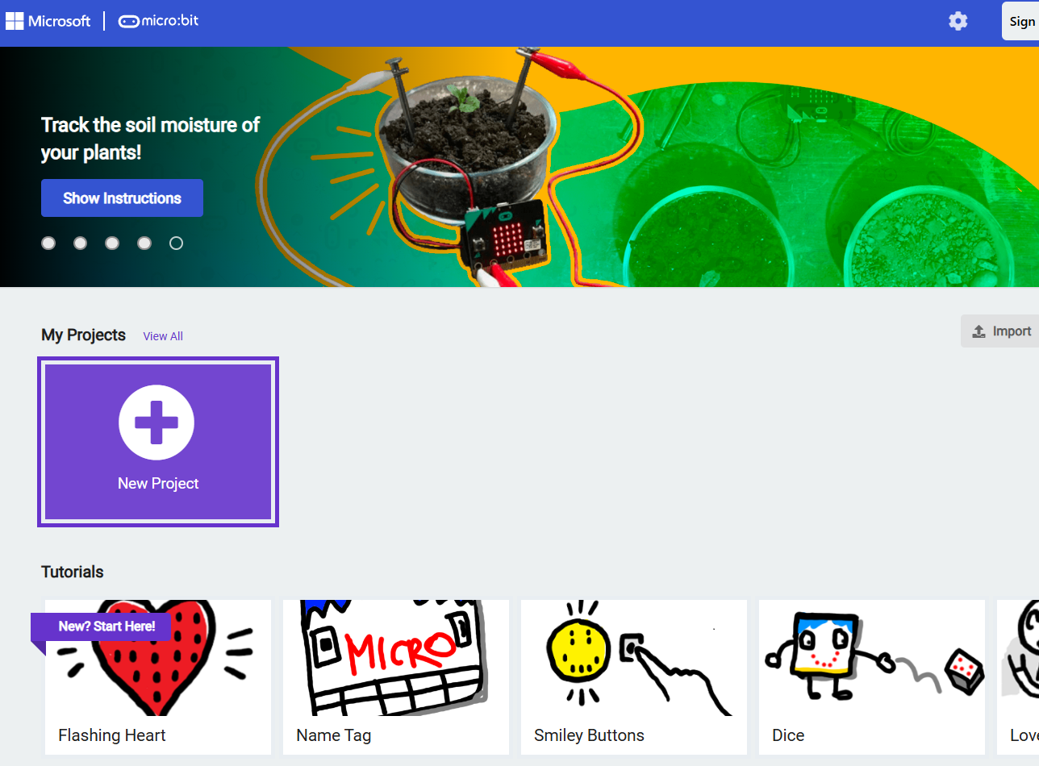
Utilizzare Micro:bit.
Utilizzando un browser internet, apriamo il link https://makecode.microbit.org/
Il software è totalmente online.

Slide 6
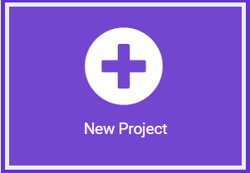
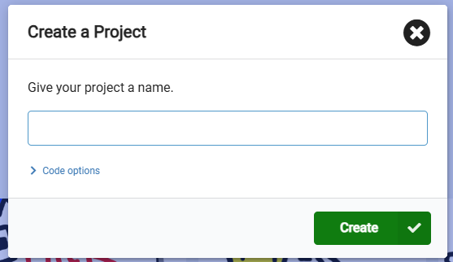
Micro:bit IDE
Clicchiamo sul pulsante New Project
Inseriamo il nome del progetto, quindi clicchiamo su Create.

Slide 7
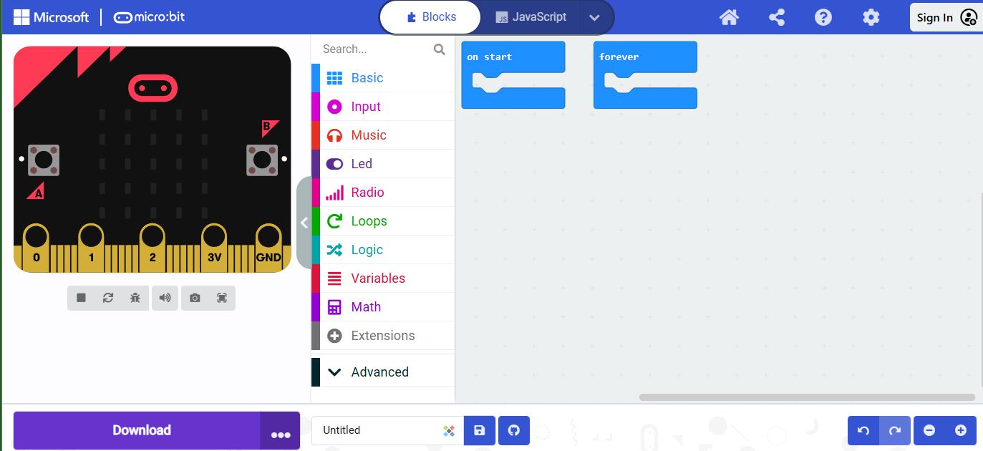
Micro:bit IDE
3
4
Micro:bit simulator
Toolbox
Linguaggio
Azioni rapide
Workspace
Salvataggio
Azioni rapide
2
1
5
6
7

Slide 8
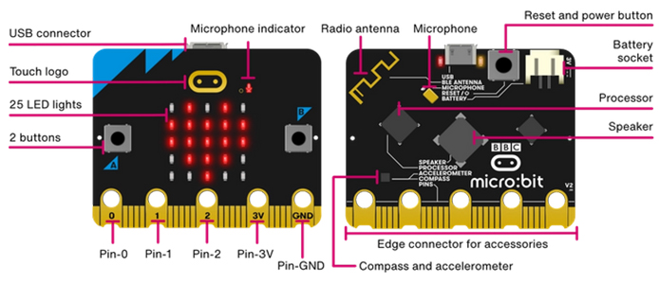
Micro:bit hardware

Slide 9
Love!

Slide 10
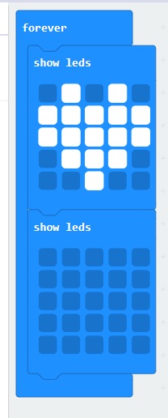
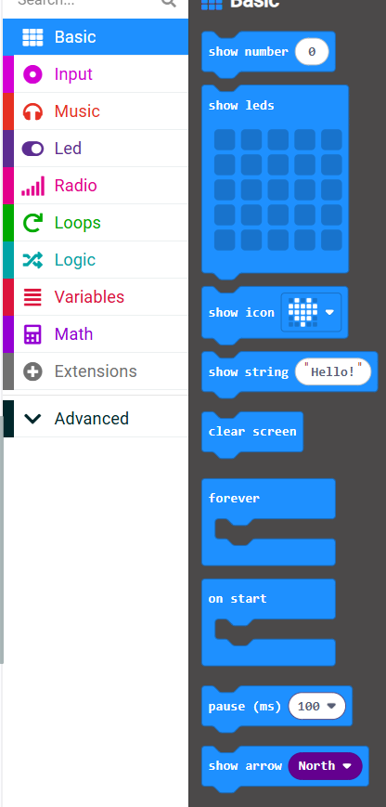
Love!
Per questo progetto ci servono 2 blocchi show leds e 1 blocco forever.
Inserendoli come nell’immagine a destra si otterrà immediatamente il risultato che volevamo ottenere.

Slide 11
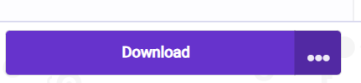
Love!
Utilizziamo il pulsante download per caricare l’algoritmo all’interno del Micro:bit.
Seguiamo tutti i passaggi finchè l’operazione non viene completata.

Slide 12
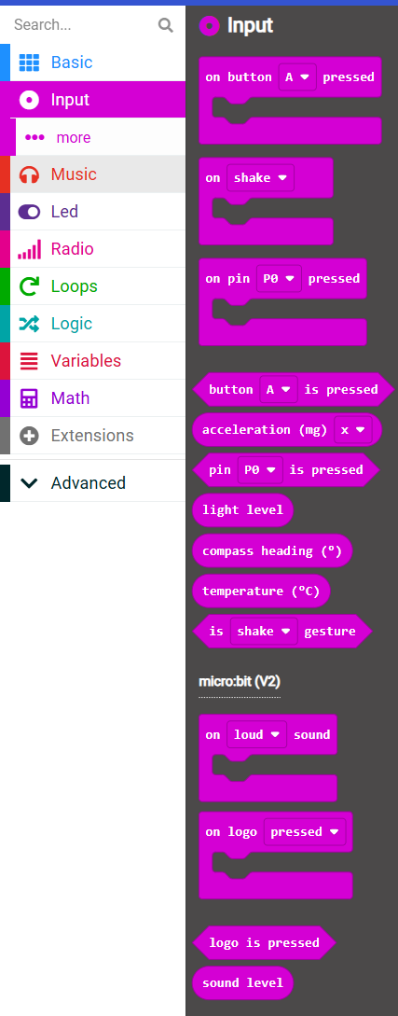
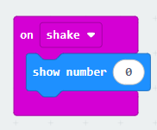
Dado a 6 facce
Per questo progetto ci serve 1 blocchi show number e 1 blocco on shake.
Inserendoli come nell’immagine vedremo apparire uno zero quando muoveremo il micro:bit.

Slide 13
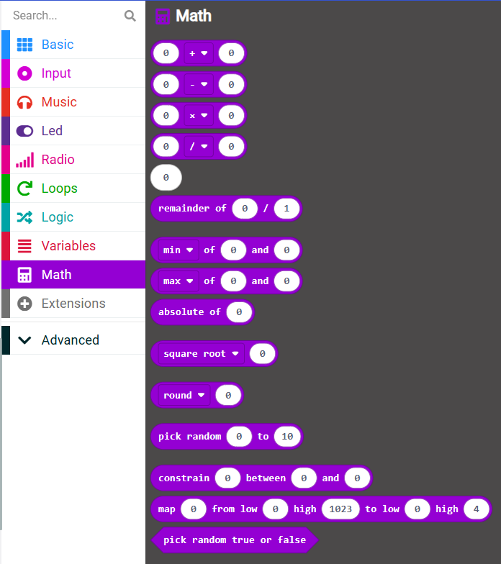
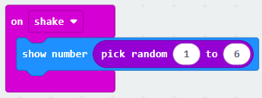
Dado a 6 facce
Possiamo inserire un numero casuale all’interno del cerchio dentro show number, utilizzando la funzione pick random.
Ricordiamoci di impostare il valore random da 1 a 6.

Slide 14
Love Meter

Slide 15
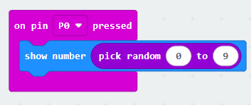
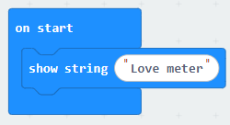
Love Meter
Per questo progetto ci serve 1 blocchi show number e 1 blocco on pin pressed.
Il funzionamento è identico al precedente esercizio, ma richiede che due persone tocchino il pin zero e gnd.
Possiamo visualizzare la scritta “Love meter” all’accensione utilizzando i blocchi on start e show string.

Slide 16
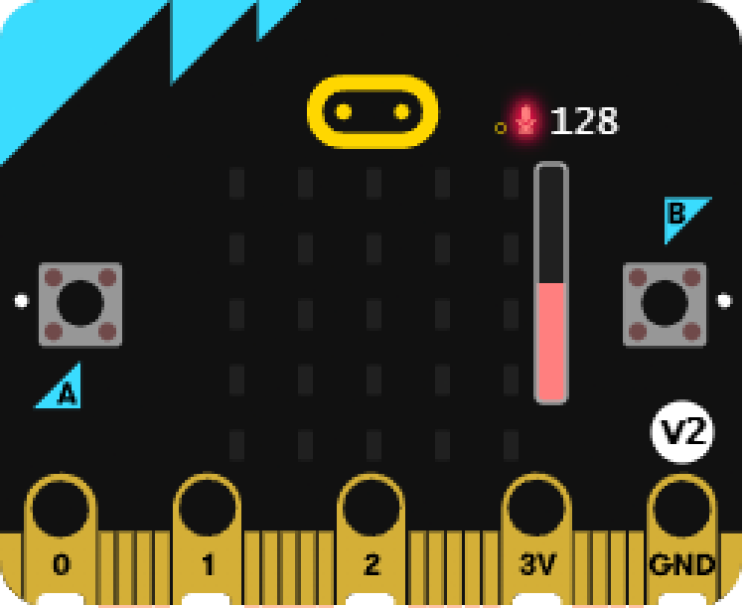
Clap! Clap!

Slide 17
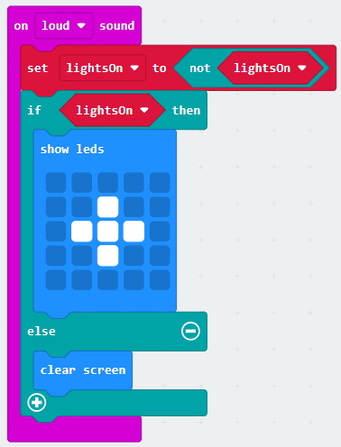
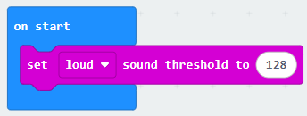
Clap! Clap!
Per questo progetto ci servono i blocchi indicati sulla destra.
Per trovarli più facilmente, seguiamo i colori.
Per creare questo algoritmo c’è bisogno di creare la variabile lightsOn, non è importante che il nome sia esattamente quello.
Salviamo il codice e carichiamolo sul Micro:bit. Proviamo a battere le mani.
Proviamo a capire come funziona il codice.

Slide 18
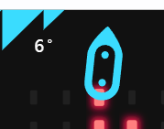
Bussola

Slide 19
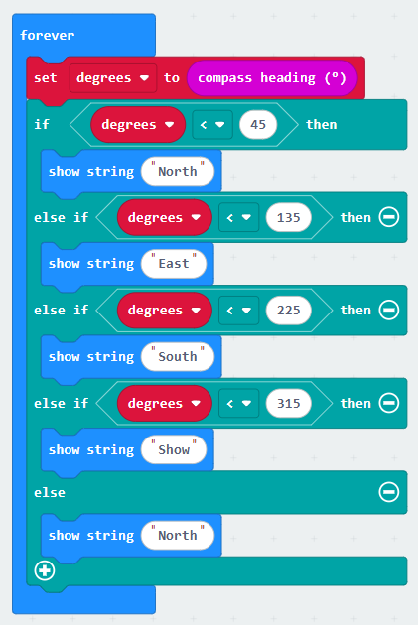
Bussola
Per questo progetto ci servono i blocchi indicati sulla destra.
Per trovarli più facilmente, seguiamo i colori.
Per creare questo algoritmo c’è bisogno di creare la variabile degrees, non è importante che il nome sia esattamente quello.
Salviamo il codice e carichiamolo sul Micro:bit. Proviamo a battere le mani.
Proviamo a capire come funziona il codice.

Slide 20
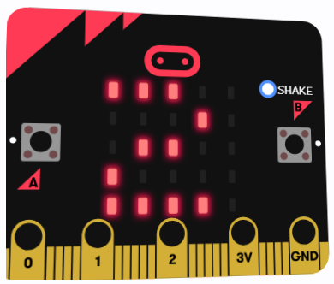
Contapassi

Slide 21
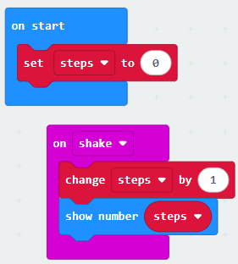
Contapassi
Per questo progetto ci servono i blocchi indicati sulla destra.
Per trovarli più facilmente, seguiamo i colori.
Per creare questo algoritmo c’è bisogno di creare la variabile steps, non è importante che il nome sia esattamente quello.
Salviamo il codice e carichiamolo sul Micro:bit. Proviamo a battere le mani.
Proviamo a capire come funziona il codice.

